Slide 1


SIM

Slide 2








Clube de Craques
O que é o programa e para quem é
O QUE É O PROGRAMA?
É uma plataforma voltada a campanhas de incentivo dedicada ao time de vendas dos distribuidores Neo Química.
QUEM PODE PARTICIPAR?
Vendedores, Supervisores e Gerentes dos distribuidores participantes. Temos na nossa base cerca de 80 distribuidores em todo o Brasil.
SIM

Slide 3


SIM
Tela de
Big numbers do programas
XX MM em premiação
XX premiados em 2023
Xx premiados em 2024
Xx premios resgatados
Xx distribuidores
Cadastro
Engajamento
Crescimento
RCAs premiados representam 83% da venda e crescem 6,3% vs 2022.
RCAs não premiados Representam 16%, caem vendas em -7,3% vs 2022.
85 distribuidores
72% Fat PED
+2.800 RCAs
68% Premiados
+R$7,3 milhões em premiação

Slide 4




Por que estamos aqui hoje?

Slide 5



Slide 6


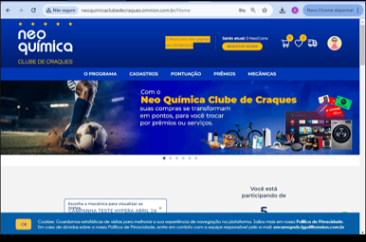

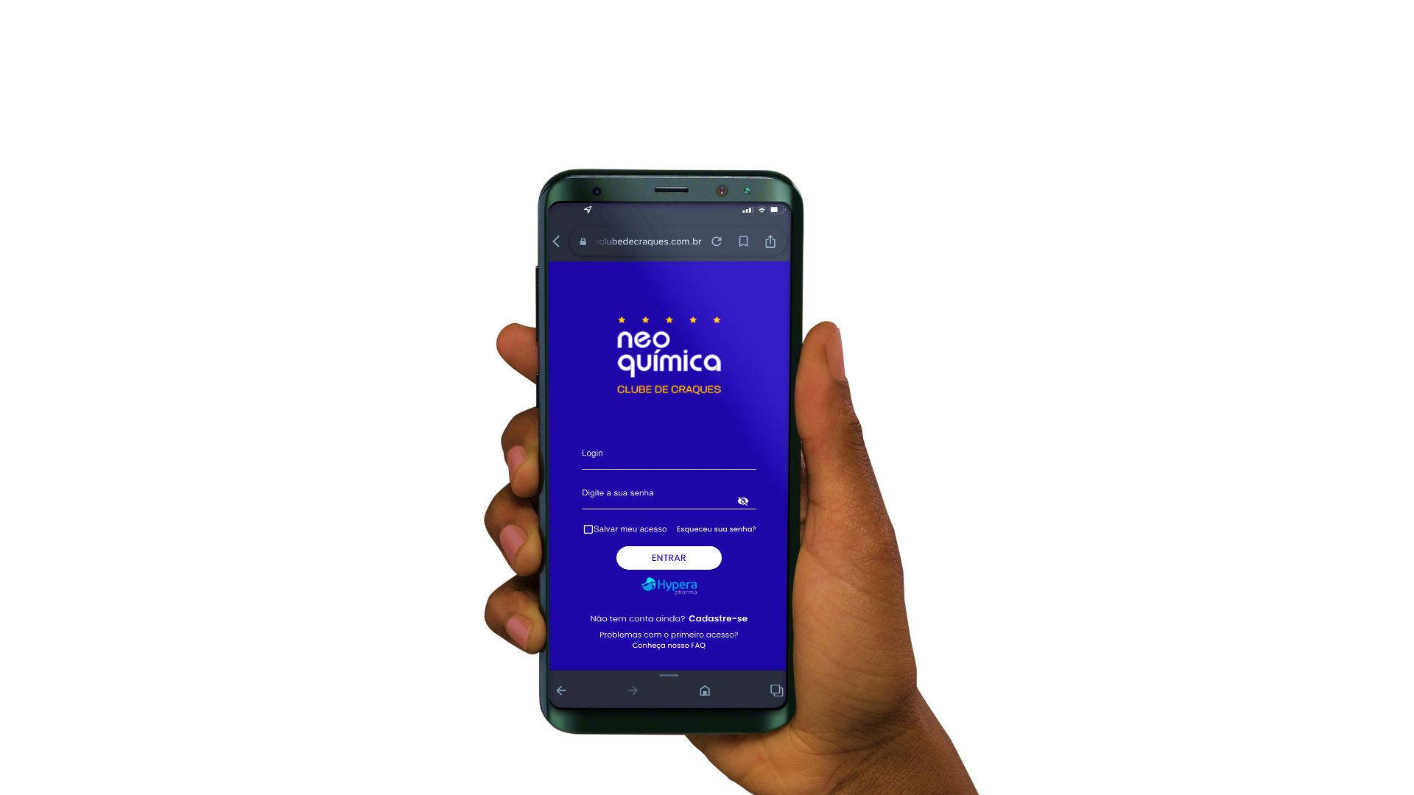


Vem aí o Clube de craques 2.0!
SIM
Tela lançamento
Nova plataforma
Trabalho em
Novo App
EQUIPE
Novas funcionalidades
Comunicação personalizada
Mais agilidade e facilidade no dia a dia e muitos Neocoins.

Slide 7
Um app para deixar todas informações na palma da mão.
SIM

Slide 8

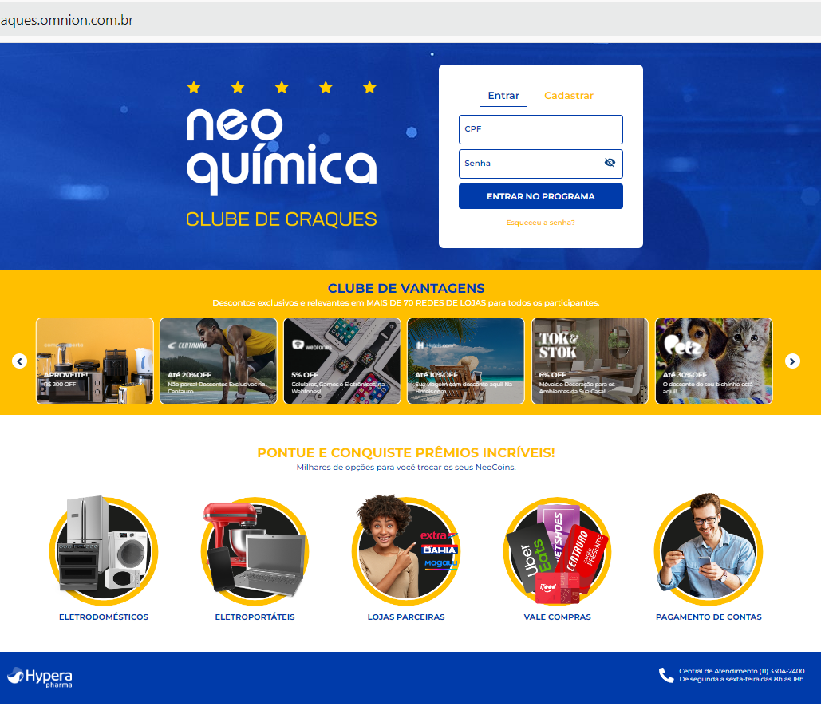

Vai começar uma
nova fase do programa
Clube de Craques
Neo Química!
Agora de cara nova com
benefícios ainda mais
exclusivos.

Slide 9


A Omnion é uma agência de marketing de relacionamento e tecnologia com mais de 28 anos de excelência. Especializada em programas de fidelidade, incentivos para canais de vendas e equipes comerciais, e soluções de trade marketing, a Omnion desenvolve estratégias personalizadas para recompensar clientes, cria plataformas inovadoras para motivar equipes, e constrói uma forte presença online. Além disso, oferece serviços especializados como captura de sell-out, criação de conteúdo, experiência do usuário (UX), testes de usabilidade, catálogo de prêmios (marketplace), e viagens de incentivo personalizadas.
https://www.omnion.com.br/

Slide 10

Cadastro plataforma!

Slide 11




1º ACESSO
PASSO A PASSO
SIM
CONVITE!
Enviaremos um e-mail e WhatsApp convite para acesso e ativação do cadastro na nova plataforma.
Ao clicar em acesse já o participante será
direcionado para a tela de cadastro para validar os seus dados, aceitar os termos e condições e poder utilizar nossa plataforma e o app.

Slide 12
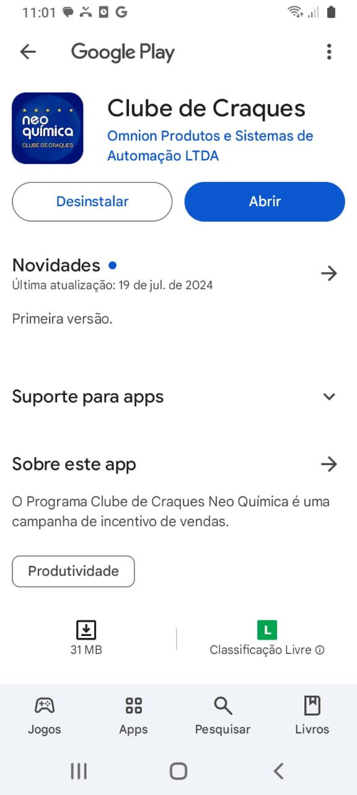

1º ACESSO – ONDE ACESSAR?
PASSO A PASSO
ATENÇÃO A NOVA URL!
SIM
Você tem dois modos de acessar:
1. Baixar o app pela loja do seu celular:
2. Pela plataforma online: clubedecraquesneoquimica.com.br

Slide 13
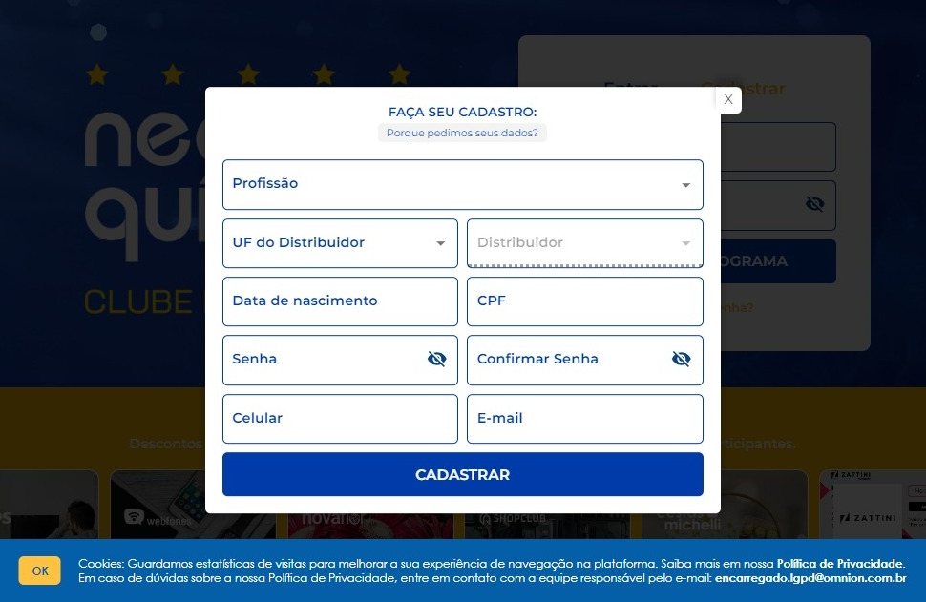
Todos os dados são obrigatórios!

Slide 14
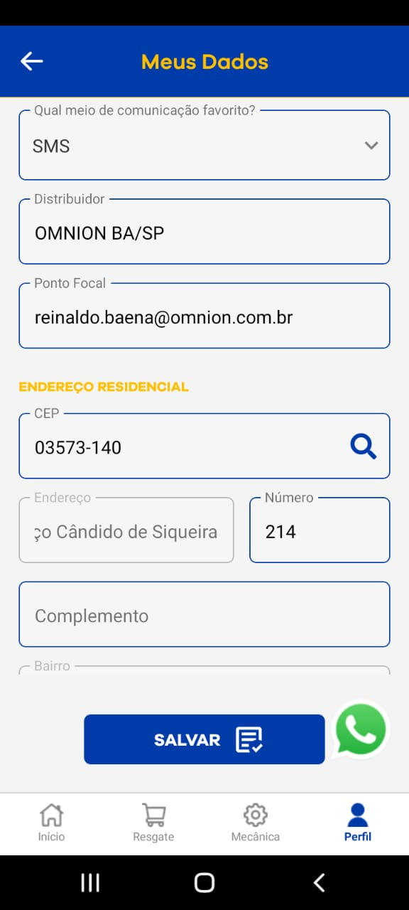
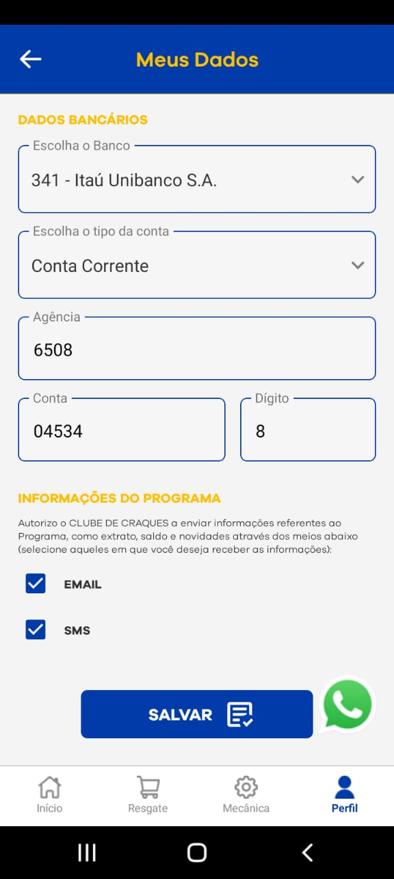
CADASTRO
MEUS DADOS
SIM
O participante deverá preencher seus dados (Bancários e Residenciais) para concluir seu cadastro.
Após o preenchimento, deverá clicar em “salvar”.

Slide 15
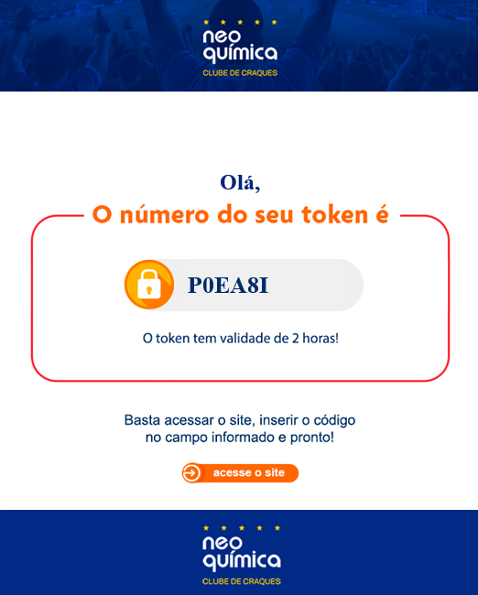
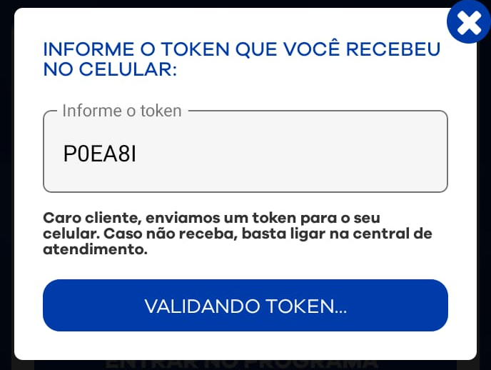
VALIDAÇÃO TOKEN SEGURANÇA
E-MAIL
SIM
Após envio dos dados, o participante receberá um token por e-mail. O mesmo deverá preencher esse token no campo determinado.

Slide 16
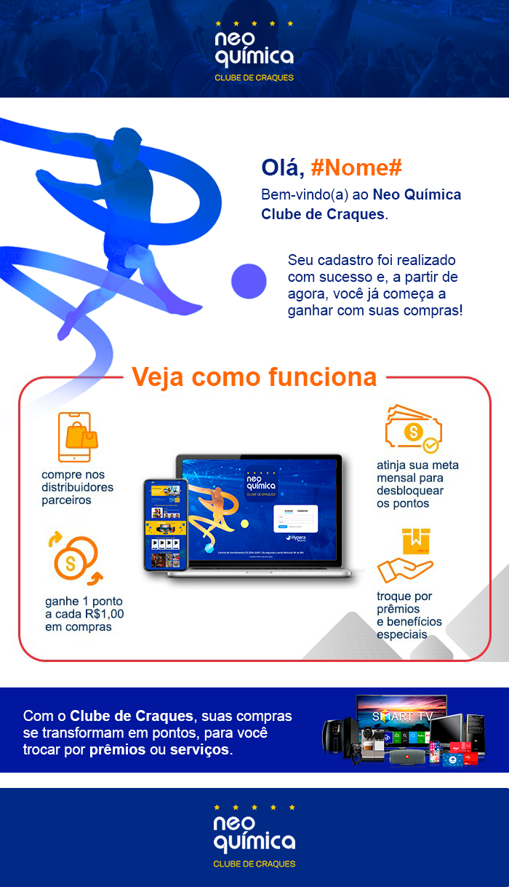
BEM-VINDO
E-MAIL
SIM
Após a validação do token e a conclusão de preenchimento dos demais dados, o participante receberá um e-mail desejando boas-vindas ao programa e pode navegar na plataforma.

Slide 17

ALTERAÇÕES CADASTRAIS
SIM
Importante
Alguns dados só poderão ser alterados pós ativação do cadastro mediante autorização da Neo Química:
Alteração de e-mail;
Alteração de distribuidor;
Alteração de cargo.
Os seguintes dados podem ser alterados via site/app:
Endereço;
Telefone;

Slide 18

NOVO APP
BAIXAR
Vamos navegar juntos?

Slide 19
App instalado.
Hora de começar a experiência.

Slide 20
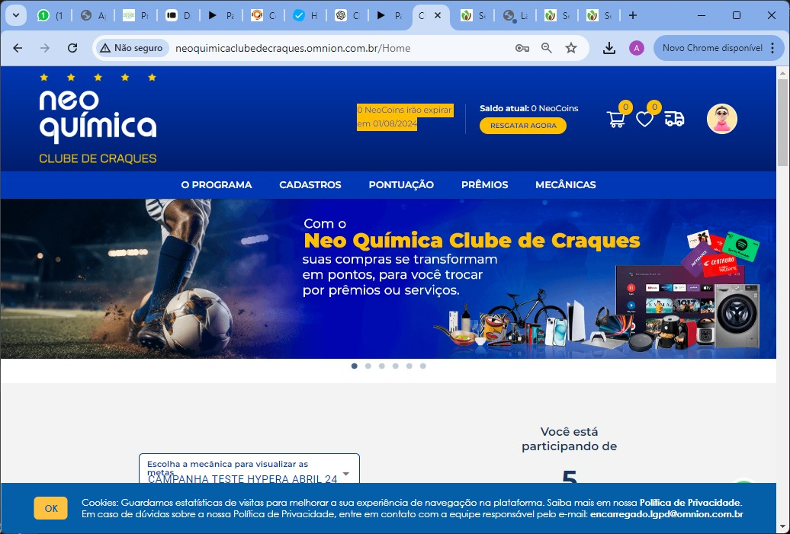

Slide 21
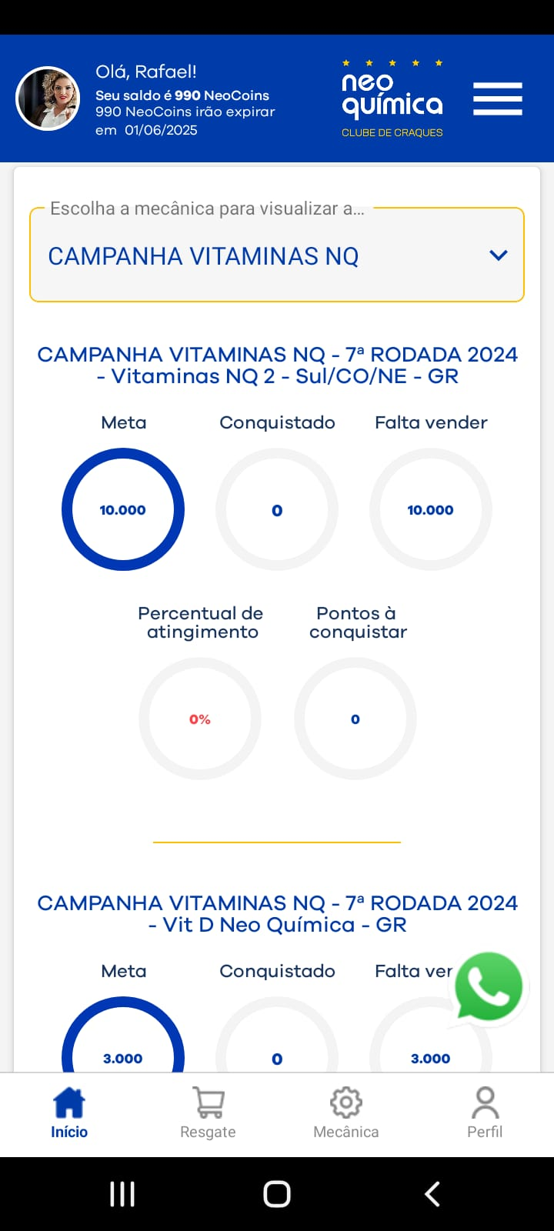
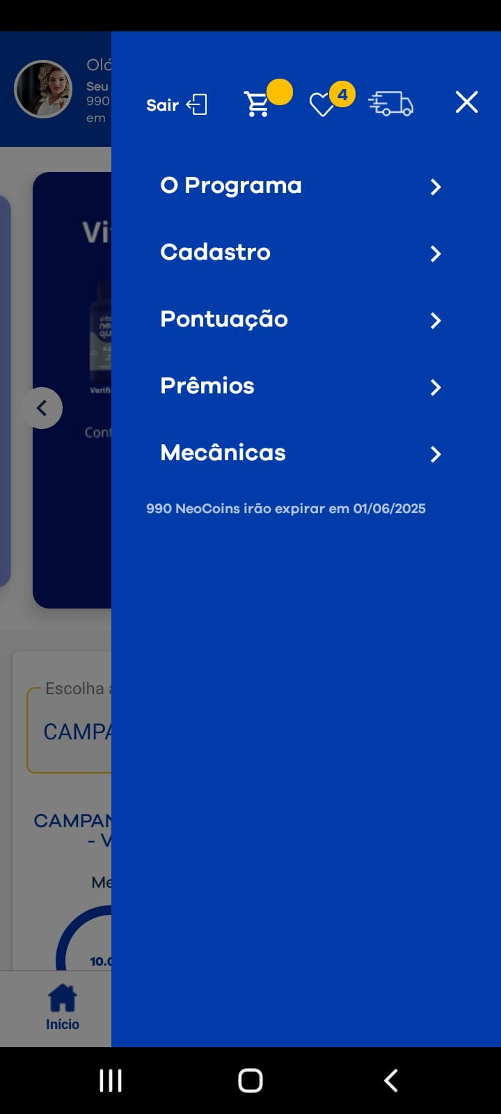

HOME LOGADO
MECANICAS
SIM
Você poderá acompanhar seu desempenho nas campanhas nesta tela.
Assim, será mais fácil ver como você está atingindo seus objetivos.
Para acessar o menu basta clicar no ícone superior a direita
Abrirá a caixa para que selecione o menu desejado

Slide 22
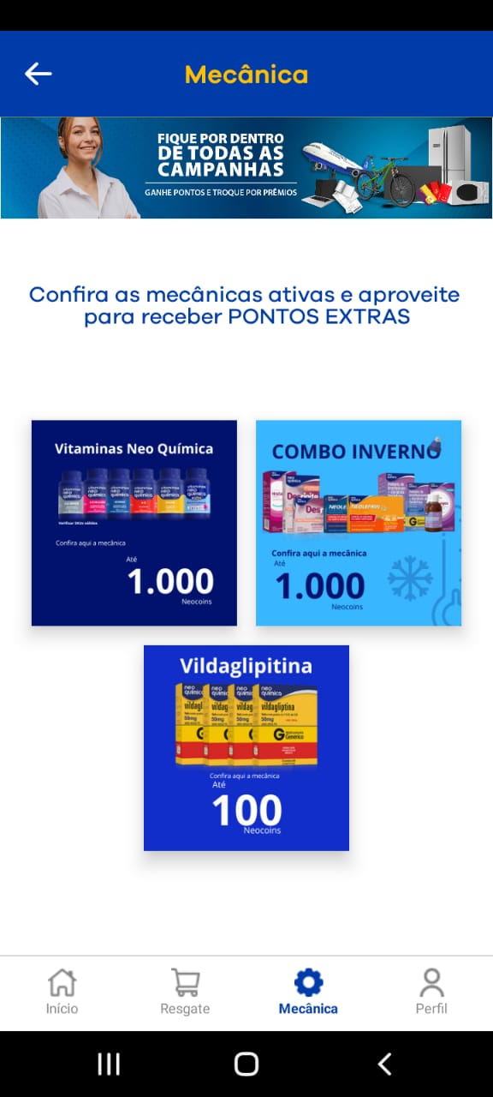
MECÂNICAS
MINHAS MECÂNICAS

Slide 23

O que traremos de novo?
Principais conquistas
SIM
Navegabilidade mais intuitiva;
Personalização de mecânicas;
Relatórios CLIENTES: disponibilidade de visões para o Ponto Focal, Supervisores e Gerentes (Hierarquia de cargos) resultados do time;
Relatórios INTERNOS: novas visões para a gestão Neo Química;
Resgate em conta simplificado;
Cadastro: aprovação automática, com base no painel tradefy
Comunicação personalizada;
SAC: mais velocidade no primeiro atendimento
Notes:
Mecânicas: possibilidade de modalidades diversas, segmentadas, personalizáveis;
✓ Comunicação: possibilidade de pushs personalizados com pontuação individual;
✓ Nível de atendimento via Suporte: menor SLA (prazo para retorno inicial e análises);
✓ Usabilidade no app: mais intuitividade na navegação de telas;
✓ Relatórios CLIENTES: disponibilidade de visões para o Ponto Focal, Supervisores e Gerentes;
✓ Relatórios INTERNOS: novas visões para a gestão Neo Química;
✓ Cadastro: aprovação automática, baseada no painel Tradefy;

Slide 24
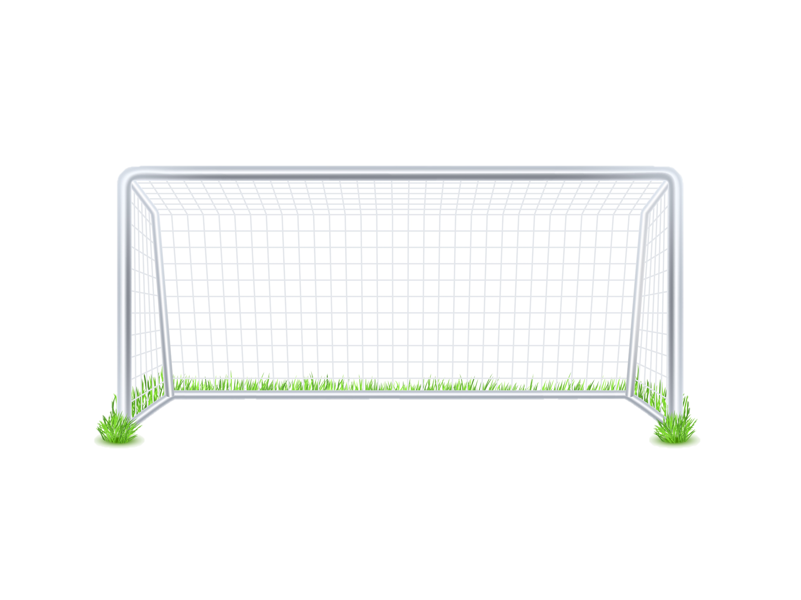



PARTICIPANTES
PONTOS FOCAIS
TIME NQ

Slide 25






MECÂNICAS PERSONALIZÁVEIS E SEGMENTADAS
SIM
ATUAL
NOVA
Quais são as dores com relação as mecânicas?
Cadastro lento;
Seleção SKU a SKU, distribuidor a distribuidor;
Ajustes apenas via chamado do distribuidor, com demora no retorno
Sem possibilidade de cadastrar mecânicas segmentadas por upload
Novas possibilidades de mecânicas:
Positivação, Execução, Ranking
Regional/UF
Distribuidor
Cadastro via upload Excel
METAS REGIONALIZADAS
MAIS OPÇÕES DE MECÂNICAS E MAIS SKUs
MAIS AGILIDADE NAS MECÂNICAS
Meta vs Realizado
MECÂNICA POR PARTICIPANTE
Notes:
Lançamentos: como fazer mecânicas de lançamentos?
TELEVENDAS: Citar que o ponto é interno, não temos como apurar

Slide 26
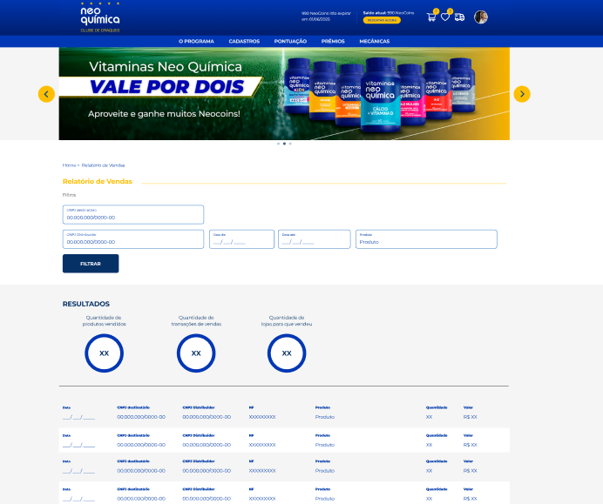
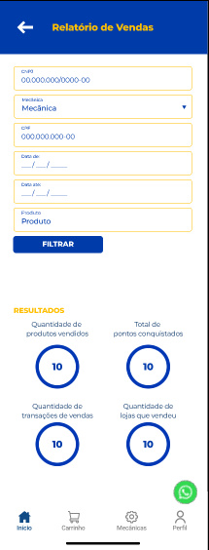
NOVIDADES
RELATÓRIO DE VENDAS – PARTICIPANTES
SIM
Nesta tela será possível acompanhar seus resultados e suas vendas e, dessa forma, será mais fácil de atingir suas metas.

Slide 27
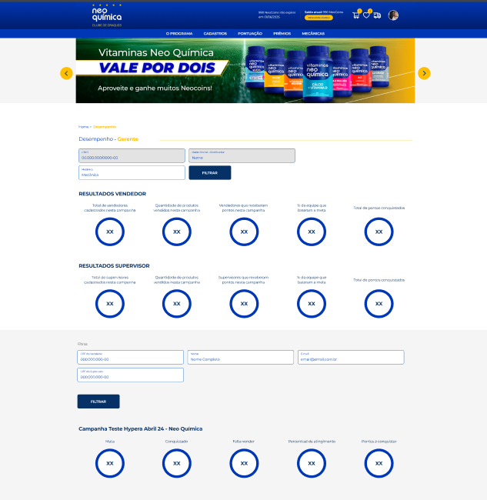
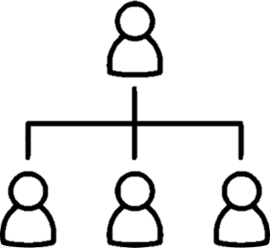
NOVIDADES
TELA DESEMPENHO POR CARGO – VISÃO GESTORES
SIM
GERENTE: Vê a propria performance de vendas, vê a performance de seus supervisores e RCAs.
SUPERVISOR: Vê a propria performance de vendas e vê a performance de seus RCAs
Você Gerente e Supervisor poderá acompanhar o desempenho do seu time nas campanhas.
EM BREVE: PONTO FOCAL E GC TAMBÉM PODERÃO ACOMPANHAR.

Slide 28
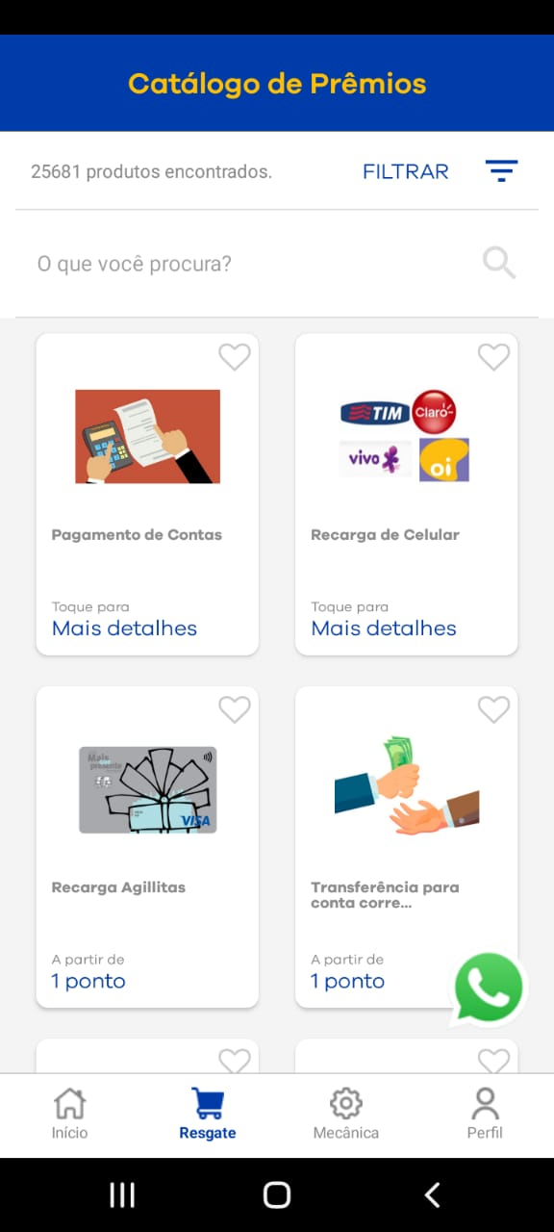
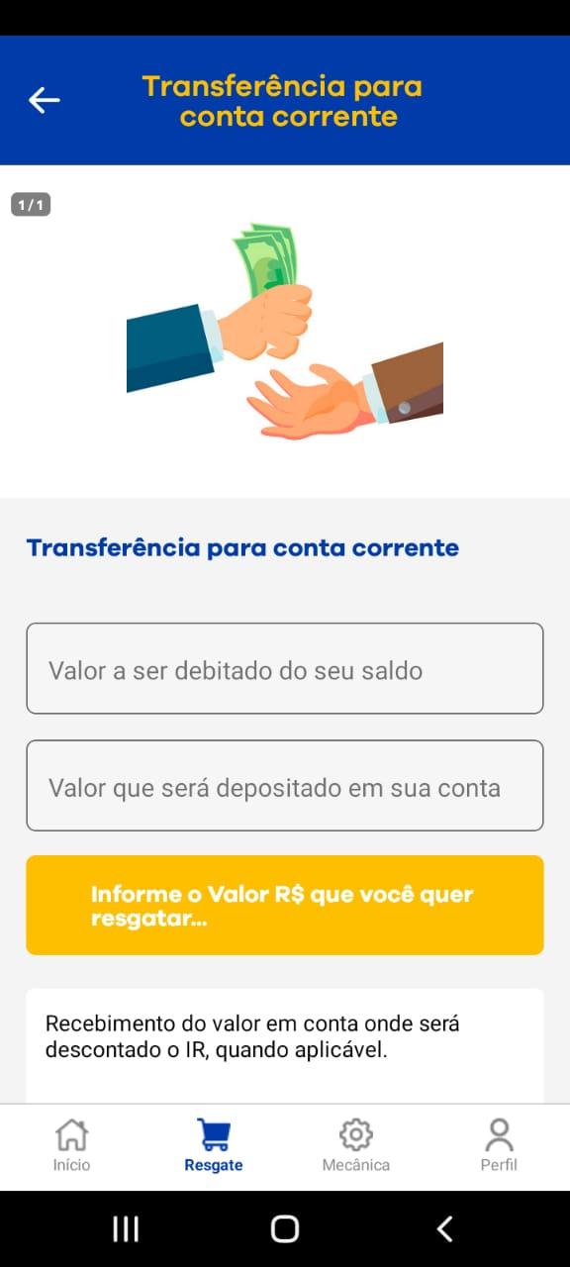
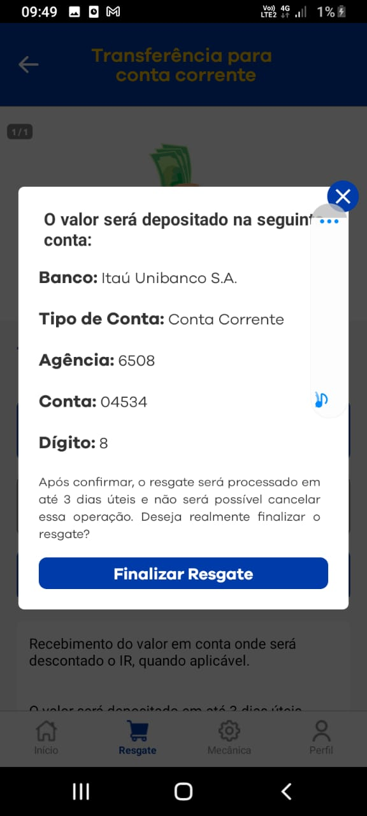


RESGATE EM CONTA SIMPLIFICADO
SEUS NEOCOINS COM MAIS FACILIDADE
SIM
Serviço disponibilizado no Catálogo de Prêmios.
Ao acessar, preencher valores e confirmar dados bancários.

Slide 29
Comunicações para não perder nenhuma atualização.

Slide 30
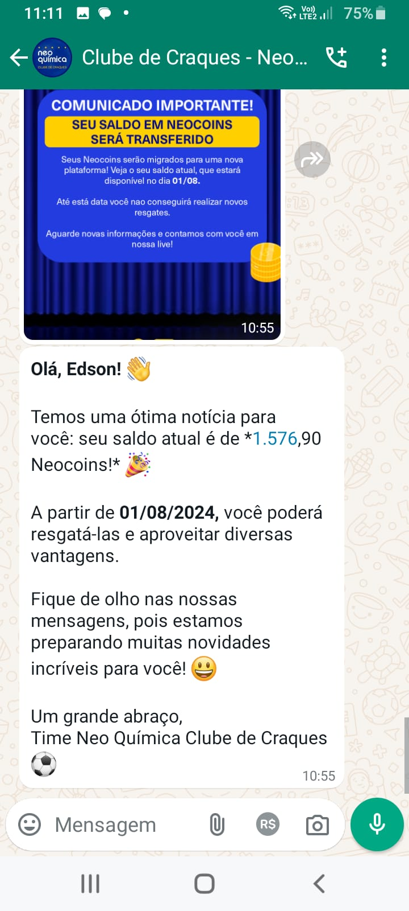


NOVAS COMUNICAÇÕES
E-MAIL E WHATSAPP
SIM
WhatsApp
Personalizáveis por participante com dados variáveis de pontuação e resgate.
Pushs
Personalizáveis com dados variáveis, pontuação, pagamento, saldo a expirar.
Sempre que houver algo novo atualizaremos vocês. Dessa forma, estaremos próximos e atualizados sobre as novidades do programa, como: campanhas ativas, Neocoins conquistados, e muito mais!
Notes:
Vender o sonho....

Slide 31
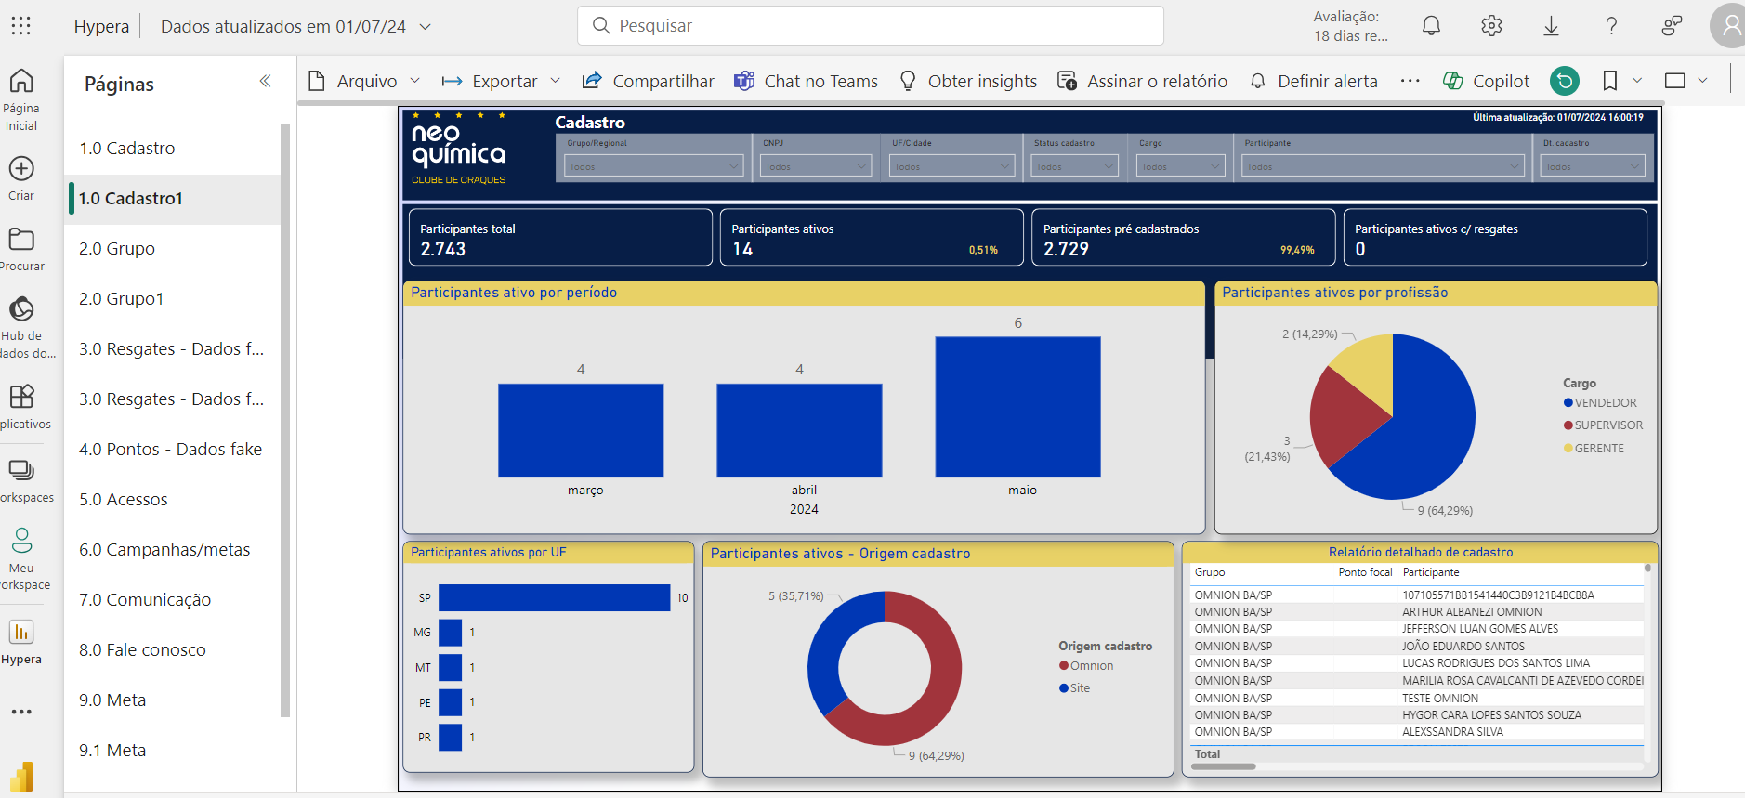
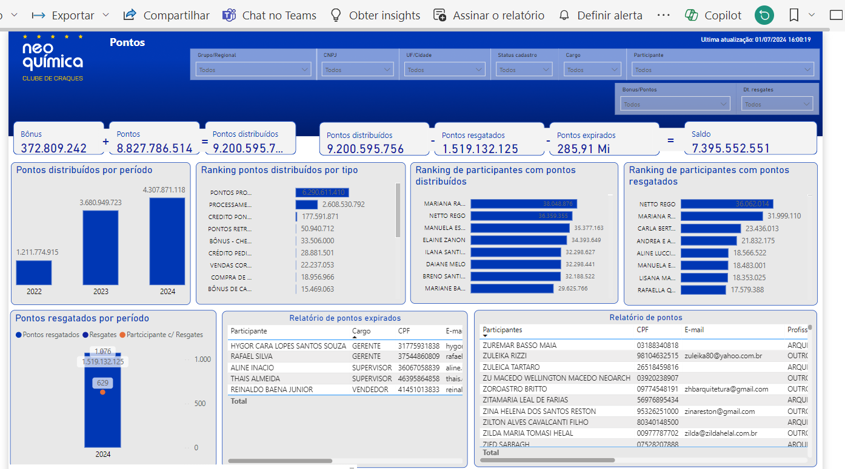
NOVOS RELATÓRIOS
TIME DE VENDAS NEO QUÍMICA
SIM
Novo Dash construído
Possibilidade de exportar dados
9 telas desenvolvidas

Slide 32
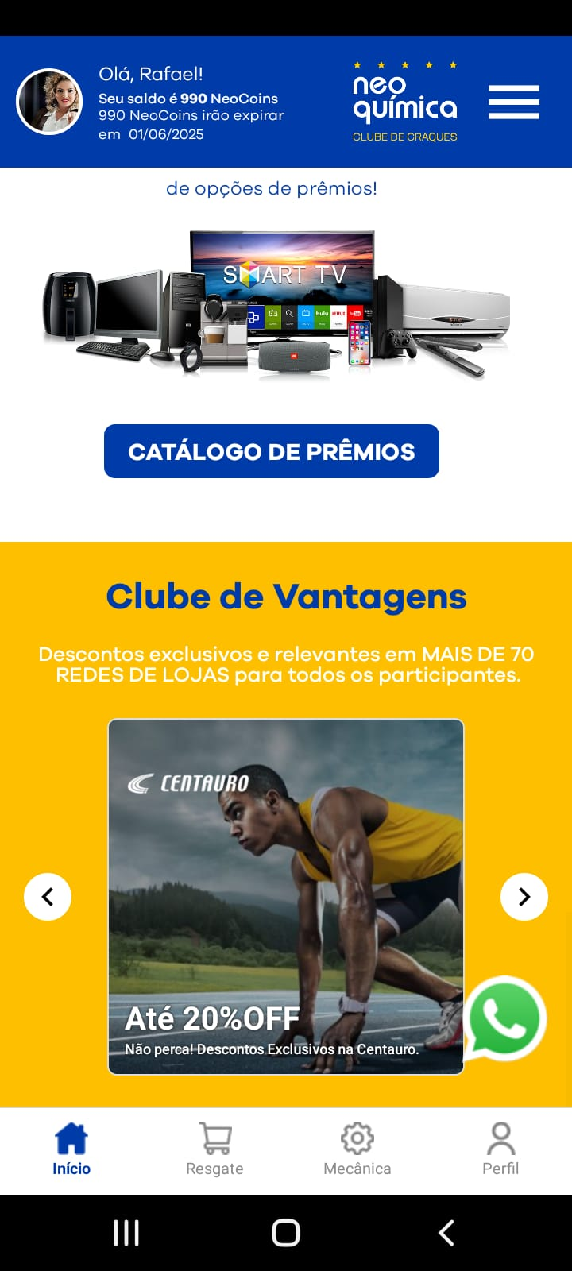




SAC
CENTRAL DE ATENDIMENTO
SIM
A Central de Atendimento Omnion está disponível de segunda à sexta, das 08:00 às 18:00 através dos seguintes contatos:
Telefone: (11) 3304-2464
WhatsApp: +55 11 93701-0773
E-mail: faleconosco@clubedecraques.com.br

Slide 33
Como será o fluxo de migração de dados?

Slide 34
Engrenagens girando

Slide 35

O PROGRAMA
COMO FUNCIONA
SIM

Slide 36
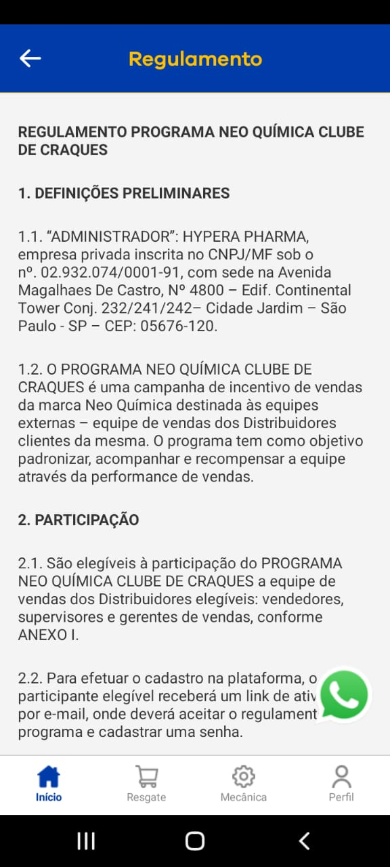
O PROGRAMA
REGULAMENTO

Slide 37
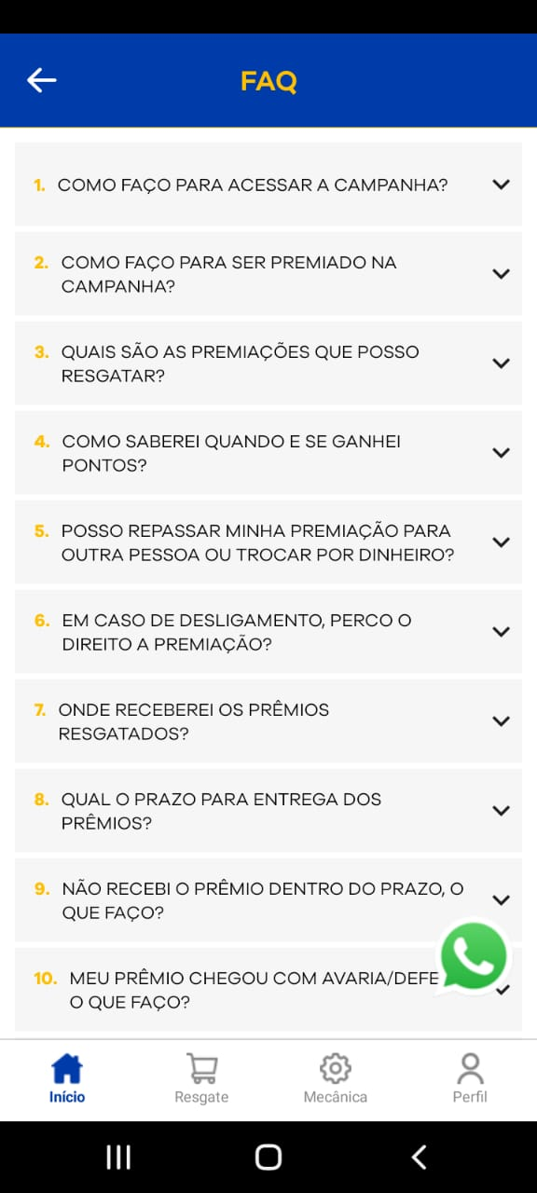
O PROGRAMA
FAQ

Slide 38
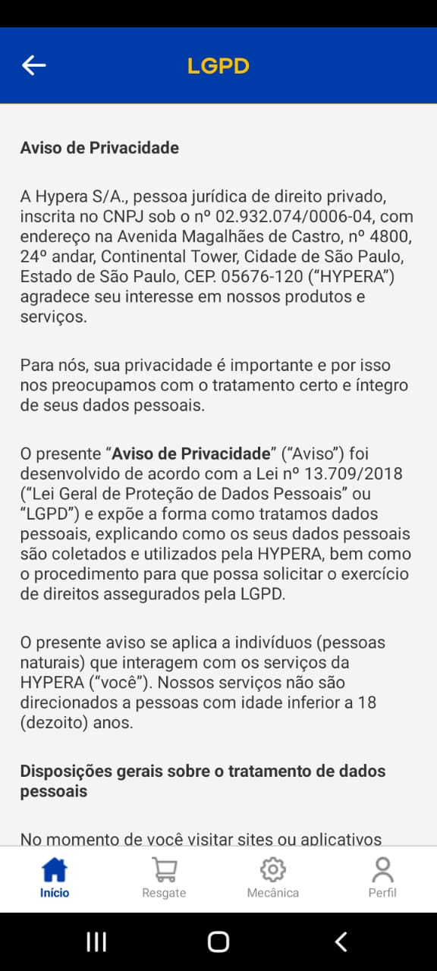
O PROGRAMA
POLÍTICA LGPD

Slide 39
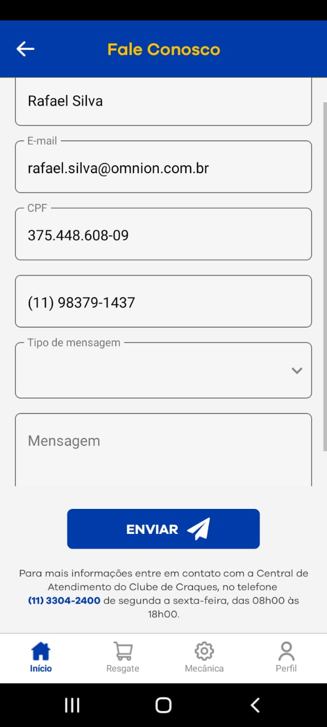
O PROGRAMA
FALE CONOSCO

Slide 40
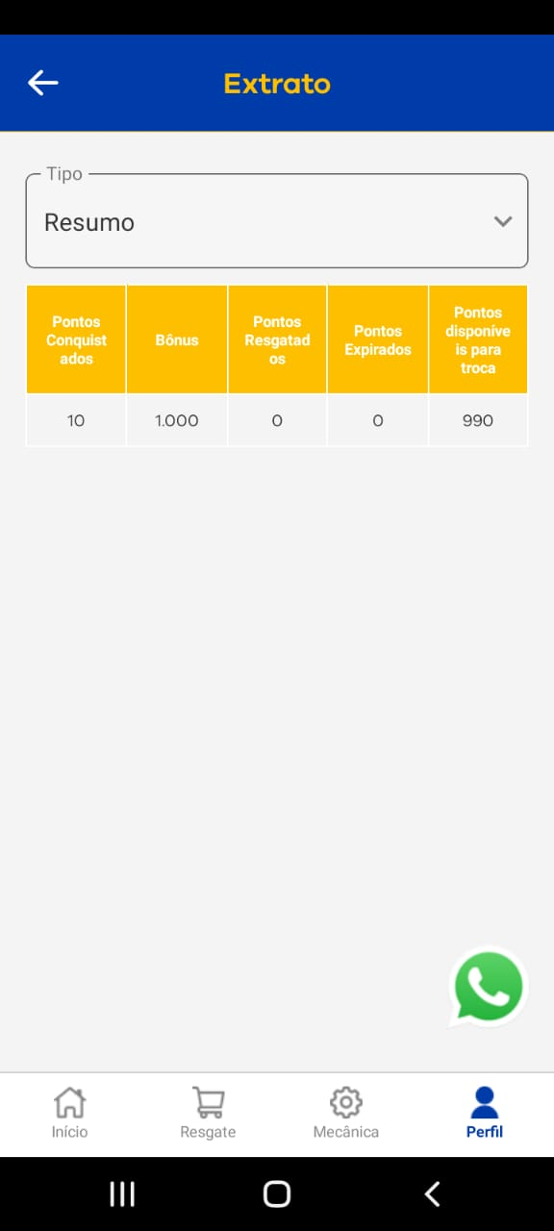
PONTUAÇÃO
MEU EXTRATO

Slide 41
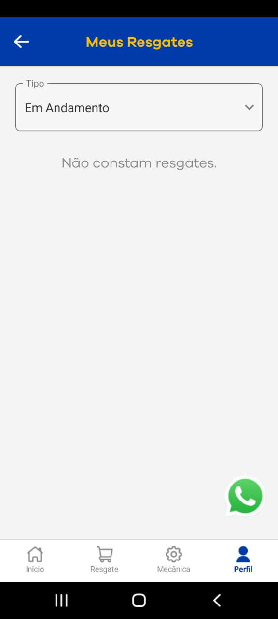
PONTUAÇÃO
MEUS RESGATES

Slide 42
Para finalizar.
Muita variedade de prêmios e vantagens.

Slide 43



















PRÊMIOS
CATÁLOGO DE PRÊMIOS
SIM
Troque seus Neocoins por prêmios especiais.
Grande variedade de lojas para você escolher
São mais de 3,5 milhões de itens para escolher!
Entre outras

Slide 44
PRÊMIOS
CLUBE DE VANTAGENS
Descontos exclusivos e relevantes em MAIS DE 70 REDES DE LOJAS para todos os participantes.

Slide 45
RECADOS GERAIS
INTERNO
Dúvidas gerais
Entrei e não visualizo meus Neocoins, o que fazer?
Meus Neocoins estão incorretos, como proceder?
Resgatei antes do bloqueio e não chegou, não recebi, o que fazer?

Slide 46

Estamos felizes com
a sua participação.
SUA PRESENÇA É ESSENCIAL PARA UM GRANDE SUCESSO!

Slide 47

OBRIGADA!

